Slide 1
" Wielkanoc "
Prace wykonały dzieci uczęszczające do Świetlicy Szkolnej w Gardei

Slide 2
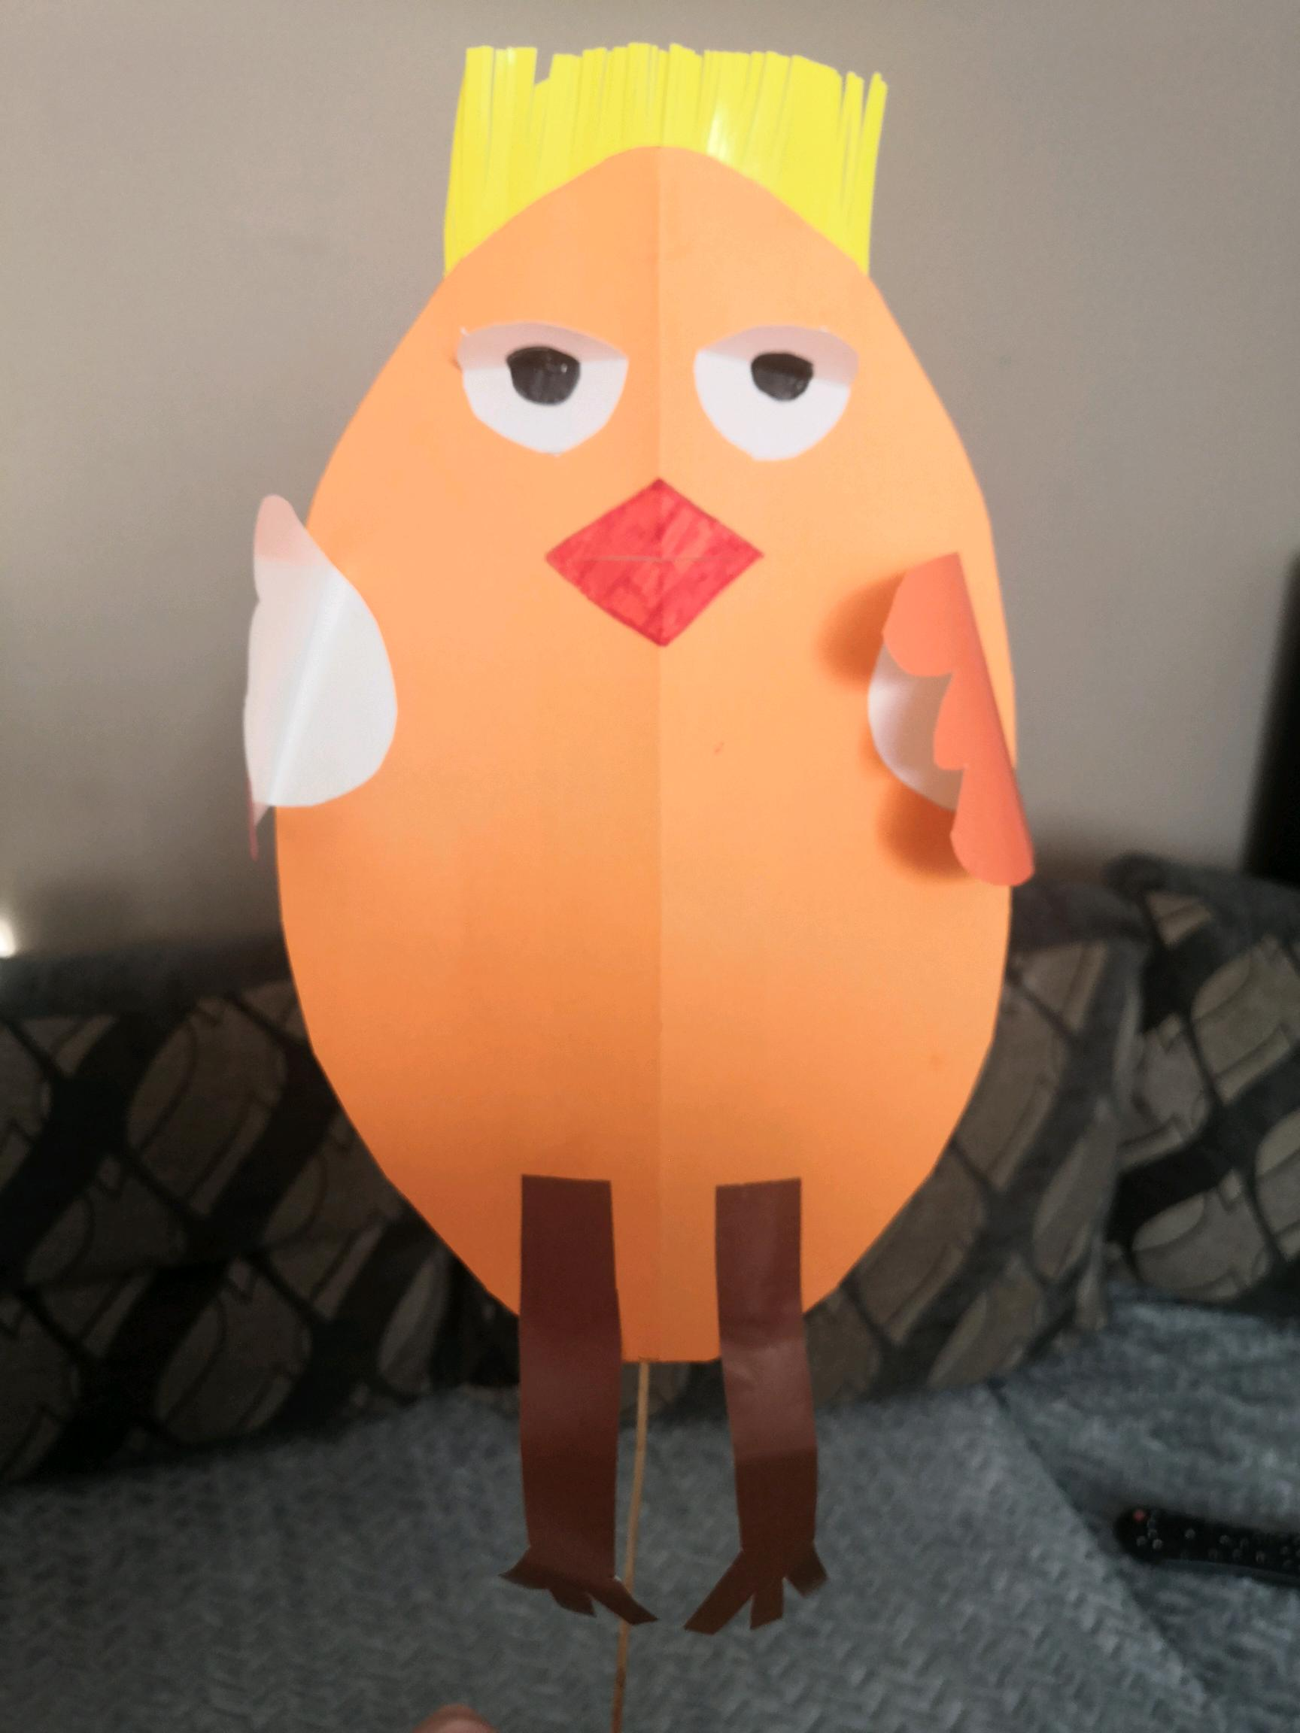

Slide 3
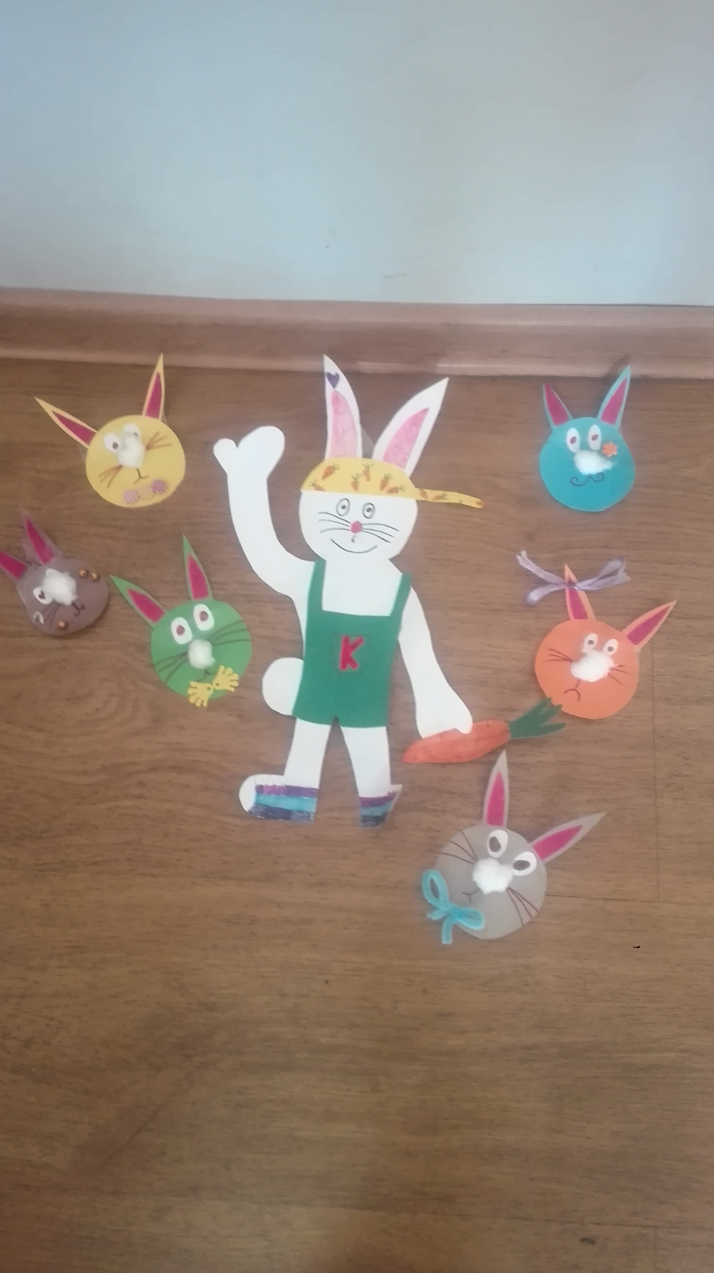

Slide 4
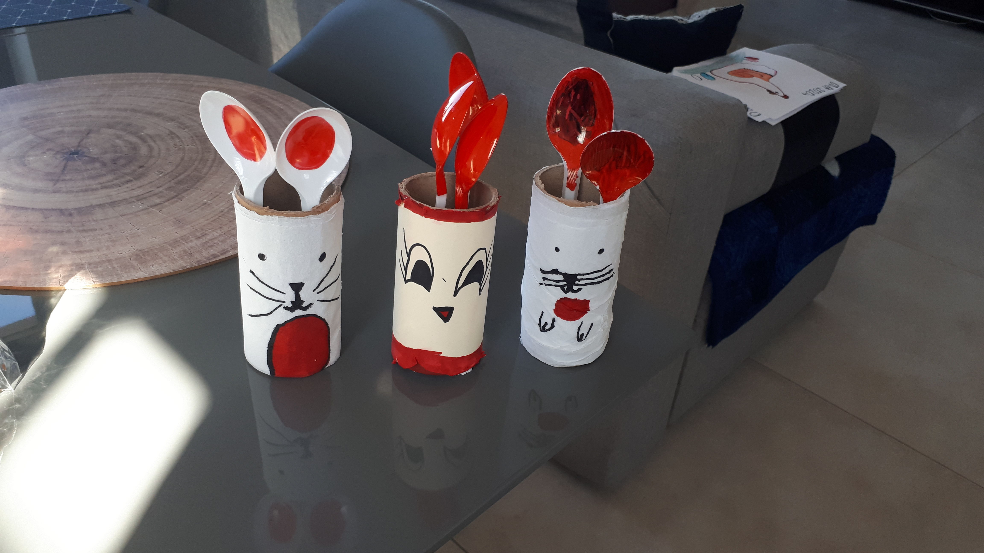

Slide 5
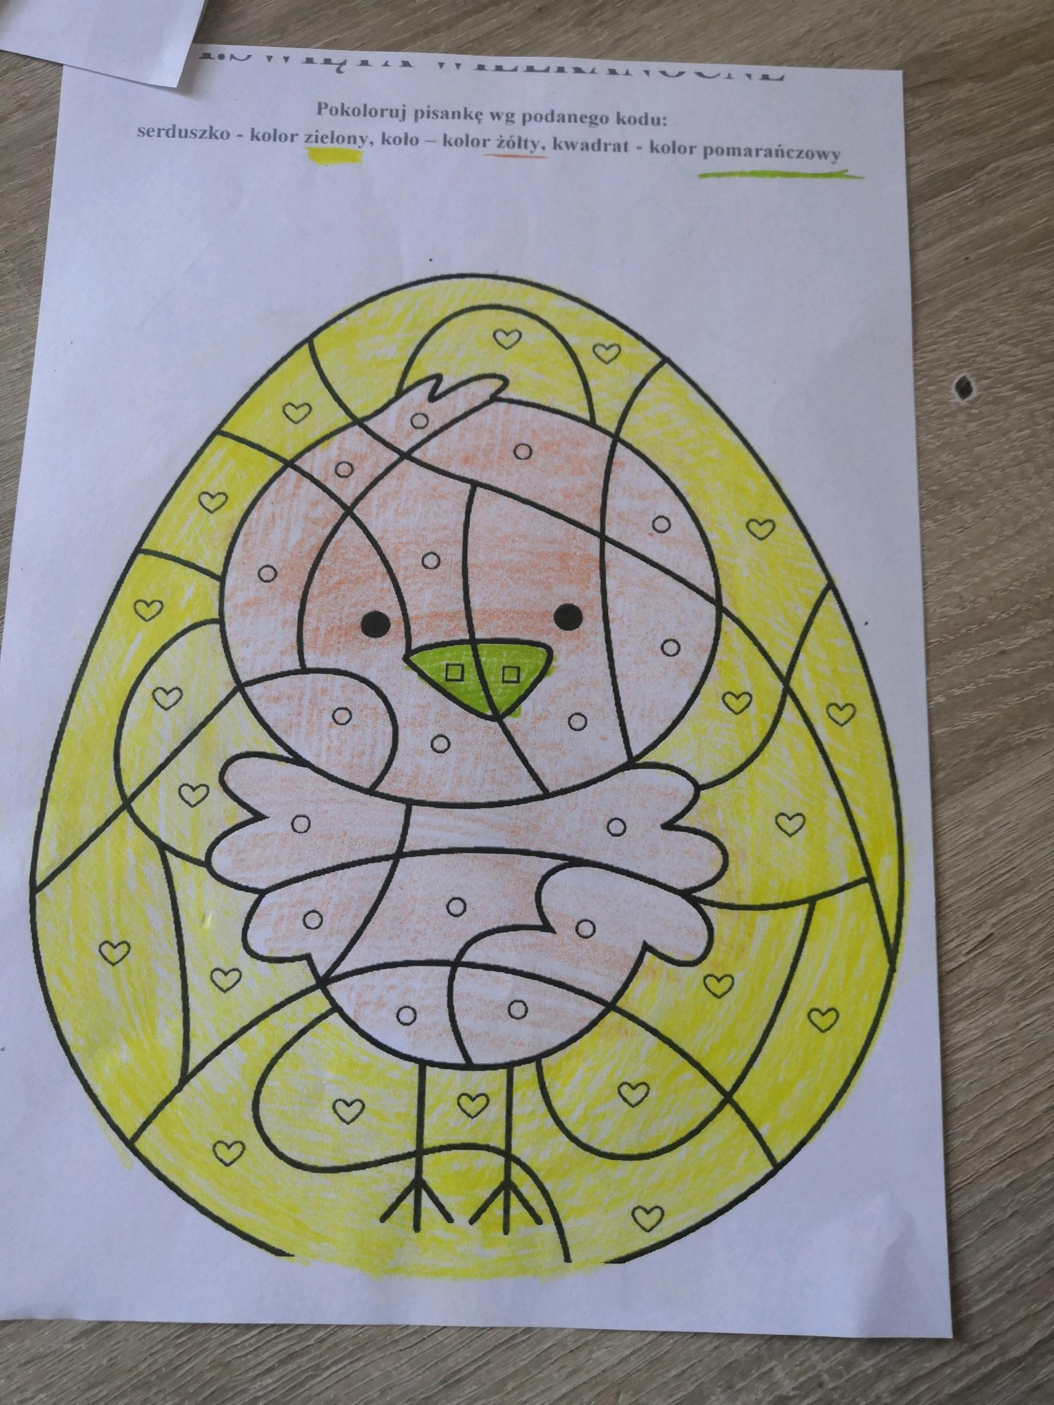

Slide 6
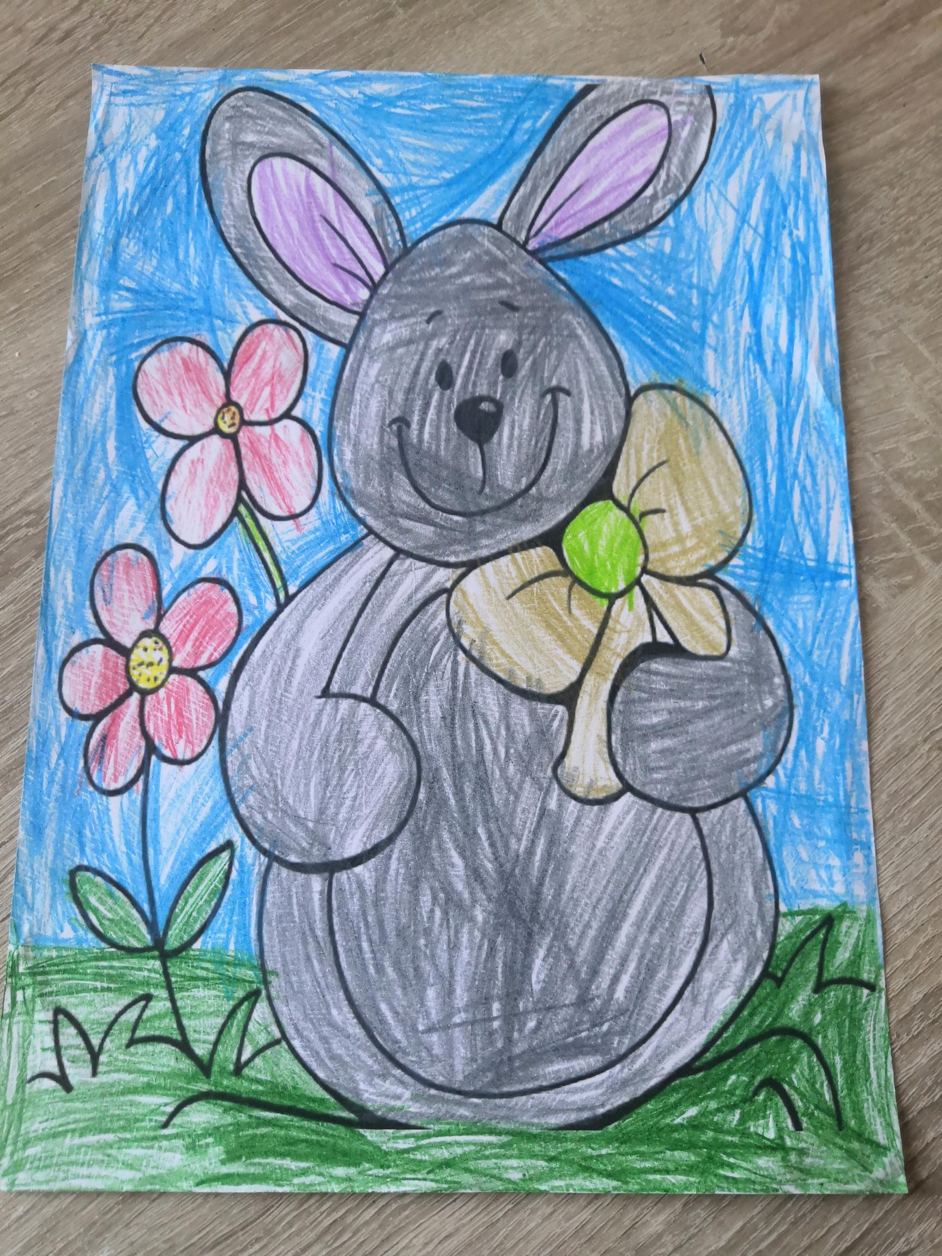

Slide 7
